Slide 1
Стек протоколов TCP/IP

Slide 2
Стек TCP/IP
это набор иерархически упорядоченных сетевых протоколов.

Slide 3
Стек протоколов TCP/IP обладает двумя важными свойствами:
Платформонезависимостью, т. е. возможна его реализация на самых разных операционных системах и процессорах;
Открытостью, т. е. стандарты, по которым строится стек TCP/IP, доступны любому желающему.

Slide 4
История создания TCP/IP
В 1992 году появился новый сервис Интернет – WWW (World Wide Web – всемирная паутина), основанный на протоколе HTTP. Во многом благодаря WWW Интернет, а с ним и протоколы TCP/IP, получил в 90-е годы бурное развитие.
В начале XXI века стек TCP/IP приобретает ведущую роль в средствах коммуникации не только глобальных, но и локальных сетей.

Slide 5
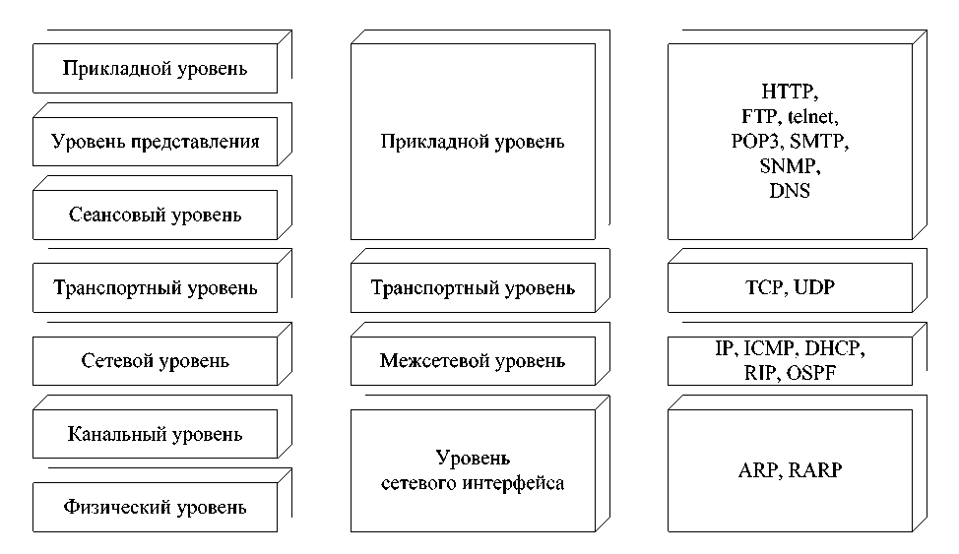
Структура TCP/IP

Slide 6
Обзор основных протоколов
Протокол IP (Internet Protocol) – это основной протокол сетевого уровня, отвечающий за адресацию в составных сетях и передачу пакета между сетями. Протокол IP является дейтаграммным протоколом, т. е. не гарантирует доставку пакетов до узла назначения. Обеспечением гарантий занимается протокол транспортного уровня TCP.

Slide 7
Обзор основных протоколов
Протоколы RIP (Routing Information Protocol – протокол маршрутной информации) и OSPF (Open Shortest Path First – «первыми открываются кратчайшие маршруты») – протоколы маршрутизации в IP-сетях.

Slide 8
Обзор основных протоколов
Протокол ICMP (Internet Control Message Protocol – протокол управляющих сообщений в составных сетях) предназначен для обмена информацией об ошибках между маршрутизаторами сети и узлом-источником пакета. С помощью специальных пакетов сообщает о невозможности доставки пакета, о продолжительности сборки пакета из фрагментов, об аномальных величинах параметров, об изменении маршрута пересылки и типа обслуживания, о состоянии системы и т. п.

Slide 9
Обзор основных протоколов
Протокол ARP (Address Resolution Protocol – протокол преобразования адресов) преобразует IP-адреса в аппаратные адреса локальных сетей. Обратное преобразование осуществляется с помощью протокола RAPR (Reverse ARP).

Slide 10
Обзор основных протоколов
TCP (Transmission Control Protocol – протокол управления передачей) обеспечивает надежную передачу сообщений между удаленными узлами сети за счет образования логических соединений. TCP позволяет без ошибок доставить сформированный на одном из компьютеров поток байт на любой другой компьютер, входящий в составную сеть. TCP делит поток байт на части – сегменты и передает их сетевому уровню. После того как эти сегменты будут доставлены в пункт назначения, протокол TCP снова соберет их в непрерывный поток байт.

Slide 11
Обзор основных протоколов
UDP (User Datagram Protocol – протокол дейтаграмм пользователя) обеспечивает передачу данных дейтаграммным способом.
Дейтаграммный способ передачи данных основан на том, что все передаваемые пакеты продвигаются (передаются от одного узла сети другому) независимо друг от друга на основании одних и тех же правил.

Slide 12
Протоколы прикладного уровня
HTTP (HyperText Transfer Protocol – протокол передачи гипертекста) – протокол доставки web-документов, основной протокол службы WWW.
FTP (File Transfer Protocol – протокол передачи файлов) – протокол для пересылки информации, хранящейся в файлах.

Slide 13
Протоколы прикладного уровня
POP3 (Post Office Protocol version 3 – протокол почтового офиса) и SMTP (Simple Mail Transfer Protocol – простой протокол пересылки почты) – протоколы для доставки входящей электронной почты (POP3) и отправки исходящей (SMTP).

Slide 14
Протоколы прикладного уровня
TELNET – протокол эмуляции терминала, позволяющий пользователю подключаться к другим удалённым станциям и работать с ними со своей машины, как если бы она была их удалённым терминалом.
Терминал – это сочетание устройства ввода и устройства вывода, например клавиатура и дисплей.

Slide 15
Протоколы прикладного уровня
SNMP (Simple Network Management Protocol – простой протокол управления сетью) предназначен для диагностики работоспособности различных устройств сети.

Slide 16
Утилиты диагностики TCP/IP
Ipconfig - Утилита предназначена, во-первых, для вывода информации о конфигурации стека TCP/IP, во-вторых, для выполнения некоторых действий по настройке стека.

Slide 17
Основные ключи IPconfig
/all – отображение полной информации о настройке стека TCP/IP на данном компьютере. Следует отметить, что при наличии нескольких сетевых адаптеров выводятся данные по каждому адаптеру отдельно. Наиболее важные сведения кроме представленных выше – физический адрес (МАС-адрес) сетевого адаптера (Physical Address) и наличие разрешения DHCP (DHCP Enabled).
/release – освобождение IP-адреса (имеет смысл, если DHCP разрешен).
/renew – обновление конфигурации TCP/IP (обычно выполняется, если DHCP разрешен).
/displaydns – вывод на экран кэша имен DNS.
/flushdns – очистка кэша имен DNS.
/registerdns – обновление аренды DHCP и перерегистрация доменного имени в базе данных службы DNS.

Slide 18
Утилиты диагностики TCP/IP
Ping - Основная цель этой популярной утилиты – выяснение возможности установления соединения с удаленным узлом. Кроме того, утилита может обратиться к удаленному компьютеру по доменному имени, чтобы проверить способность преобразования символьного доменного имени в IP-адрес.

Slide 19
Основные ключи Ping:
–t – пакеты отправляются до тех пор, пока пользователь не нажмет комбинацию CTRL+C.
–a – определение доменного имени по IP-адресу.
–l <размер> – максимальный размер пакета (по умолчанию 32 байта).
–w <таймаут> – задание времени ожидания ответа в миллисекундах (по умолчанию 1000 миллисекунд = 1 секунда).

Slide 20
Утилиты диагностики TCP/IP
Tracert - Название утилиты произошло от Trace Route – отслеживание маршрута. Утилита позволяет решить следующие задачи:
– проследить путь прохождения пакета от данного компьютера до удаленного узла (отображаются промежуточные узлы-маршрутизаторы);
– выявить участки задержки пакетов;
– выявить места потери пакетов.

Slide 21
Основные ключи Tracert:
/h <maximum_hops> – максимальное число хопов (маршрутизаторов) при поиске узла.
/w <таймаут> – задание времени ожидания ответа в миллисекундах.

Slide 22
Утилиты диагностики TCP/IP
Netstat - Утилита отображает статистическую информацию по протоколам IP, TCP, UDP и ICMP, а также позволяет отслеживать сетевые соединения.

Slide 23
Основные ключи Netstat:
/a – список всех подключений и прослушивающихся портов.
/e – статистика для Ethernet.
/n – список всех подключений и портов в числовом формате.
/s – статистика для перечисленных четырех протоколов.
<interval> – интервал в секундах, через который утилита выводит требуемую информацию (для прекращения вывода – CTRL+C).

Slide 24
Утилиты диагностики TCP/IP
Arp - утилита работает с протоколами преобразования IP-адресов в МАС-адреса и обратно ARP и RARP. С её помощью можно выводить на экран таблицу соответствия IP-адресов и МАС-адресов (ARP-кэш), добавлять и удалять записи в ней.

Slide 25
Основные ключи Arp:
/a – отображение таблицы ARP или, если указан IP-адрес, запись только для этого адреса.
/s – добавление записи в таблицу.
/d – удаление записи из таблицы.

Slide 26
Утилиты диагностики TCP/IP
Hostname - самая простая утилита – она выводит на экран имя компьютера.

